Slide 1


La nouvelle super offre IARD
AUTO 5
Direction Marketing, Expérience Client et Banque Digitale
Heure du Jeudi du 7 octobre 2021

Slide 2
La CEGEE est 1ère caisse du réseau des CE en IARD AUTO depuis le début de l’année.
A compter du 12 octobre prochain, la CEGEE met en marché la nouvelle ASSURANCE AUTO 5
Paroles de Super Conseillers
La synthèse de l’offre et les grandes nouveautés
Les points forts de l’offre
Les remises commerciales
Le dispositif de lancement
Quoi de neuf dans le digital ? Les actualités et les nouveautés AUTO
Des outils de perfectionnement simples et dynamiques

Slide 3
La CEGEE est 1ère caisse du réseau des CE en IARD AUTO depuis le début de l’année.
A compter du 12 octobre prochain, la CEGEE met en marché la nouvelle ASSURANCE AUTO 5
Paroles de Super Conseillers
La synthèse de l’offre et les grandes nouveautés
Les points forts de l’offre
Les remises commerciales
Le dispositif de lancement
Quoi de neuf dans le digital ? Les actualités et les nouveautés AUTO
Des outils de perfectionnement simples et dynamiques

Slide 4


La nouvelle offre IARD AUTO 5
La CEGEE est 1ère caisse du réseau des CE en IARD AUTO depuis le début de l’année.
1
Les résultats en 2021* des « Super Conseillers » de la CEGEE :
  = le classement de la CEGEE en ventes brutes AUTO par ETP avec 7,9 VB !
  = le classement de la CEGEE en chiffre d’affaire AUTO par ETP avec 3.583€ !
1
Le 12 octobre 2021
1
Un grand bravo à tous nos « Super Conseillers » pour ces podiums !
  Nous devons maintenir ce bon niveau d’activité par la conquête de nouveaux clients, par la consolidation et la fidélisation de nos clients actuels.
  Ce cap va nous assurer la réussite de la mise en marché de la nouvelle offre IARD AUTO 5 le 12 octobre prochain,
*au 12 septembre 2021

Slide 5
La CEGEE est 1ère caisse du réseau des CE en IARD AUTO depuis le début de l’année.
A compter du 12 octobre prochain, la CEGEE met en marché la nouvelle ASSURANCE AUTO 5
Paroles de Super Conseillers
La synthèse de l’offre et les grandes nouveautés
Les points forts de l’offre
Les remises commerciales
Le dispositif de lancement
Quoi de neuf dans le digital ? Les actualités et les nouveautés AUTO
Des outils de perfectionnement simples et dynamiques

Slide 6
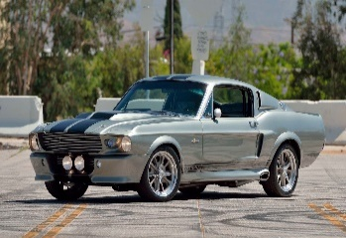
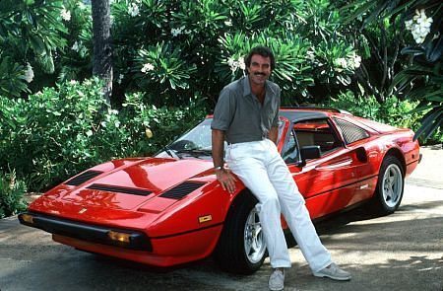
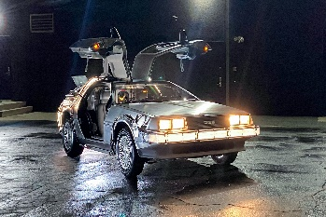
La nouvelle offre IARD AUTO 5
A compter du 12 octobre prochain, la CEGEE met en marché la nouvelle ASSURANCE AUTO 5
2
Les 3 principes forts de l’assurance Auto à la Caisse d’Epargne :
SIMPLICITÉ
  Une offre qui reste simple et construite selon une logique de montée en gamme notamment au niveau de l’assistance.
adaptabilité
  Des options pour des besoins spécifiques et qui permet d’apporter une réponse adaptée aux attentes et besoins des clients.
ACCOMPAGNEMENT
  Des services Auto pour accompagner et être aux côtés des clients au quotidien tout au long de la vie de leur contrat

Slide 7
La CEGEE est 1ère caisse du réseau des CE en IARD AUTO depuis le début de l’année.
A compter du 12 octobre prochain, la CEGEE met en marché la nouvelle ASSURANCE AUTO 5
Paroles de Super Conseillers
La synthèse de l’offre et les grandes nouveautés
Les points forts de l’offre
Les remises commerciales
Le dispositif de lancement
Quoi de neuf dans le digital ? Les actualités et les nouveautés AUTO
Des outils de perfectionnement simples et dynamiques

Slide 8


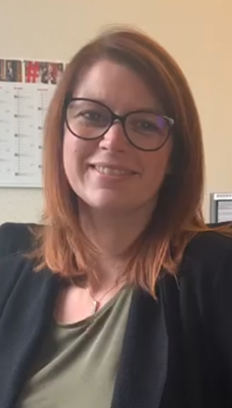

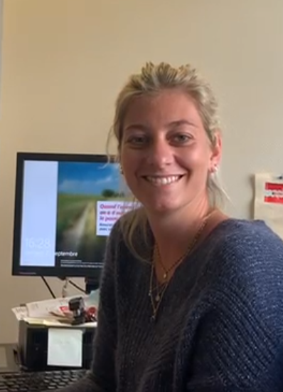


La nouvelle offre IARD AUTO 5
Paroles de Super Conseillers 1
3
Le 22 septembre dernier, la nouvelle offre AUTO 5 a été déployée dans 7 agences pilotes :
    Chaumont Hôtel de Ville
    Strasbourg Neudorf
    Mulhouse Réunion
    Briey
    Hagondange
    Saint Dié
    Reims Centre Ville
Carine COLIN
Directrice d’agence
La réaction à chaud de l’agence pilote de Saint Dié :
Laura BRIGNON
Gestionnaire Clientèle Particuliers
Un grand bravo à tous les pilotes !
Audrey THUAU
Gestionnaire Clientèle Particuliers

Slide 9

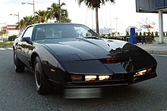
La nouvelle offre IARD AUTO 5
Paroles de Super Conseillers 2
3
Nazeha ZOREIK, super gestionnaire de clientèle à l’agence de NANCY Place Dombasle a commercialisé de nombreux contrats d’assurance AUTO.
    Elle partage son retour d’expérience sur la façon dont elle vend ses contrats Assurance AUTO, les arguments utilisés et ses méthodes pour aborder le client.
Un grand bravo et
un grand merci
à Nazeha !

Slide 10
La CEGEE est 1ère caisse du réseau des CE en IARD AUTO depuis le début de l’année.
A compter du 12 octobre prochain, la CEGEE met en marché la nouvelle ASSURANCE AUTO 5
Paroles de Super Conseillers
La synthèse de l’offre et les grandes nouveautés
Les points forts de l’offre
Les remises commerciales
Le dispositif de lancement
Quoi de neuf dans le digital ? Les actualités et les nouveautés AUTO
Des outils de perfectionnement simples et dynamiques

Slide 11



La nouvelle offre IARD AUTO 5
La synthèse de la nouvelle offre Auto
4
3 FORMULES ACCESSIBLES POUR TOUS TYPES DE VÉHICULES
TIERS
TIERS PLUS
TOUS RISQUES
UNE COUVERTURE MINIMALE
UNE COUVERTURE RENFORCÉE
UNE COUVERTURE MAXIMALE
RESPONSABILITÉ CIVILE
DÉFENSE-RECOURS
DOMMAGES CORPORELS DU CONDUCTEUR
ASSISTANCE AUX PERSONNES*
ASSISTANCE AU VÉHICULE 50 KM PANNE*
SI OPTION BRIS DE GLACES
CATASTROPHES NATURELLES, TECHNOLOGIQUES, ATTENTAT
ÉVÉNEMENTS NATURELS
INDEMNISATION STANDARD : VALEUR À DIRE D’EXPERT
CATASTROPHES NATURELLES, TECHNOLOGIQUES, ATTENTAT
ÉVÉNEMENTS NATURELS
INCENDIE ET TEMPETE
VOL ET TENTATIVE DE VOL
BRIS DE GLACES
ASSISTANCE AU VÉHICULE 0 KM PANNE*
BRIS DE GLACES RENFORCÉ
DOMMAGES TOUS ACCIDENTS
ET VANDALISME
CONTENU DU VÉHICULE
VÉHICULE DE REMPLACEMENT*
GARANTIES DE LA FORMULE TIERS
GARANTIES DE LA FORMULE TIERS PLUS
COUVERTURE DIFFÉRENCIÉE
SELON LES FORMULES
Bris de glaces
Assistance au véhicule 0 km panne*
Véhicule de remplacement*
Vélo libre-service
Bris des glaces renforcé
Contenu du véhicule
Équipements extérieurs hors série
Véhicule de remplacement*
Indemnisation plus :
valeur à dire d’expert majorée de 20%
Vélo libre-service
Équipements extérieurs hors série
Indemnisation plus :
Valeur d’achat pendant 24, 36, 48 ou 60 mois, au-delà valeur à dire d’expert majorée de 50% (avec un minimum de 1 500 €)
Panne mécanique**
Vélo libre-service
DES OPTIONS À LA CARTE
DES SERVICES ADDITIONNELS
Retour taxi* (jeunes de moins de 29 ans), Etude devis panne*, Stages de conduite* (éco-conduite, post-accident, conduite accompagnée, senior)
  * Ces prestations d’assistance et services sont gérés par IMA. ** Cette garantie est assurée par OPTEVEN.
/
Garanties plus couvrantes avec la montée de gamme

Slide 12
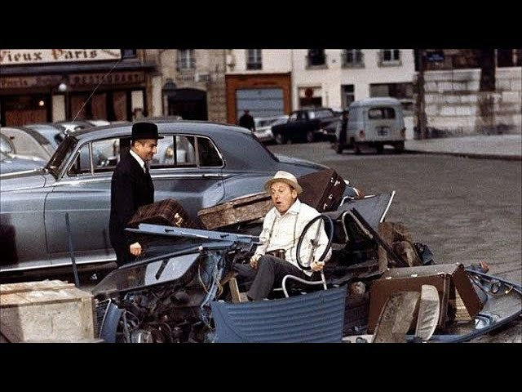

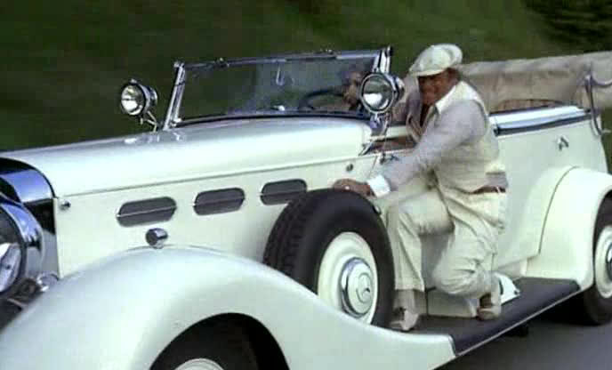

La nouvelle offre IARD AUTO 5
Les grandes nouveautés de la nouvelle offre AUTO 5
4
Définition du véhicule
  Elargissement de la définition du véhicule qui inclut à présent les systèmes de protection contre le vol, l’équipement GPL, les barres de toit, les sièges enfants et l’attache remorque.
  En cas de sinistre couvert, ces éléments seront pris en charge sans plafond spécifique.
Changement de véhicule
  Avec la nouvelle offre, il sera maintenant possible, pour les clients, d’utiliser leur ancien véhicule pour des déplacements privés (hors trajets domicile travail) durant 30 jours.
Bris de glaces renforcé
  Remplacement de la garantie « Bris de rétroviseurs » par la garantie « Bris de glaces renforcé » avec plusieurs avantages notables pour le client :
  La nouvelle garantie couvre les rétroviseurs extérieurs ET les feux arrière.
  Sans plafond et sans franchise.
  Accessible en option en Tiers Plus et en inclusion en Tous Risques.

Slide 13
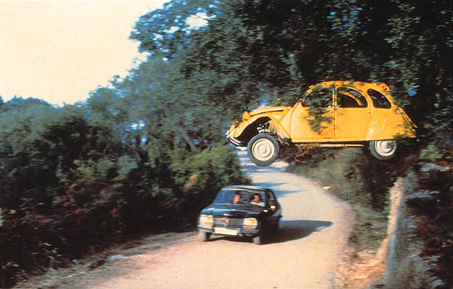

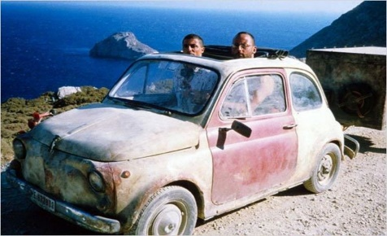

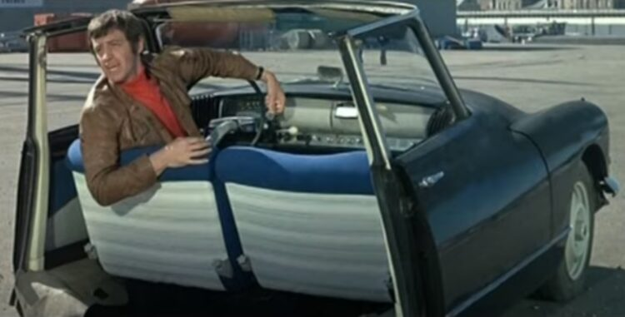
La nouvelle offre IARD AUTO 5
Les grandes nouveautés de la nouvelle offre AUTO 5
4
Franchises dommage
  Ajout de paliers : 4 paliers de franchise au lieu de 2 auparavant (pour les franchises ≥ à 320€).
CONTENU DU Véhicule
  Augmentation du plafond de garantie : 2 000€
  (au lieu de 1 000€ auparavant)
Équipement extérieur hors-série
INDEMNISATION
PLUS
  La garantie Indemnisation Plus de la nouvelle offre AUTO présente
  2 modifications majeures favorables aux clients « Tous Risques » :
  Une durée d’indemnisation à neuf jusqu’à 60 mois calculée à partir de la date d’achat du véhicule et non plus de la date de première mise en circulation (que celui-ci soit acheté neuf ou d’occasion auprès d’un professionnel)
  Au delà, une indemnisation selon la valeur définie par l’expert majorée de 50%.

Slide 14
La CEGEE est 1ère caisse du réseau des CE en IARD AUTO depuis le début de l’année.
A compter du 12 octobre prochain, la CEGEE met en marché la nouvelle ASSURANCE AUTO 5
Paroles de Super Conseillers
La synthèse de l’offre et les grandes nouveautés
Les points forts de l’offre
Les remises commerciales
Le dispositif de lancement
Quoi de neuf dans le digital ? Les actualités et les nouveautés AUTO
Des outils de perfectionnement simples et dynamiques

Slide 15

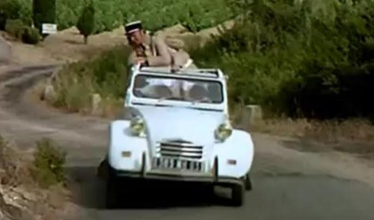
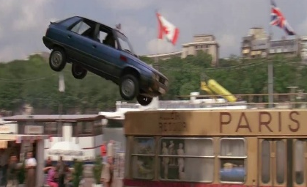
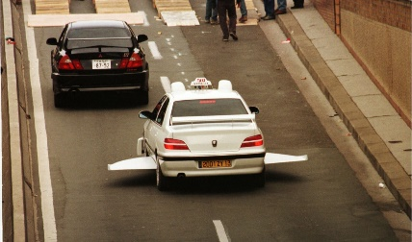
La nouvelle offre IARD AUTO 5
Les points forts de la nouvelle offre AUTO 5
5
Les garanties phares* qui font la différence auprès des clients :
  « Si votre véhicule tombait en panne en bas de chez vous, souhaiteriez-vous que votre assureur vous vienne en aide ? »
ASSISTANCE 0 KM en cas de panne
  « Nous vous garantissons le dépannage même devant votre porte ! »
  « Si votre véhicule était en panne ou accidenté, souhaiteriez-vous un véhicule de prêt pour assurer vos déplacements? »
Véhicule de remplacement
  « Nous vous proposons un véhicule de remplacement pour rester mobile en toutes circonstances ! »
  « Si votre bloc rétroviseur était cassé, comment souhaiteriez-vous être indemnisé ? »
Bris de glaces Renforcé
  « Nous assurons vos rétroviseurs extérieurs (le bloc et le miroir), sans application de plafond,
  ni franchise ! »
  « Si votre voiture était totalement détruite ou volée, comment souhaiteriez-vous être indemnisé ? »
Indemnisation plus
  « En formule Tous Risques, nous vous remboursons la valeur d’achat de votre voiture jusqu’à 5 ans après son acquisition auprès d’un professionnel ! »
* Garanties incluses ou en option selon la formule choisie, voir le détail des prises en charge par formule dans les pages suivantes.

Slide 16
La nouvelle offre IARD AUTO 5
Les points forts de la nouvelle offre AUTO 5
5
L’assistance 0 km en cas de panne et véhicule de remplacement
ASSISTANCE 0 KM en cas de panne
TIERS
EN OPTION
TIERS PLUS
EN INCLUSION
TOUS RISQUES
EN INCLUSION
Organisation de l’intervention d’un dépanneur, en cas de panne du véhicule, chez le client ou lorsqu’il est en déplacement (frais de remorquage, de dépannage, …)
Prise en charge des 3 C : Carburant (panne ou erreur), Clé (vol, perte, enfermement, dysfonctionnement des clés), Crevaison
ASSISTANCE véhicule de remplacement
TIERS
EN OPTION
TIERS PLUS
EN OPTION
TOUS RISQUES
EN INCLUSION
Mise à disposition d’un véhicule de remplacement pendant le temps des réparations du véhicule, en cas de sinistre garanti :
Jusqu’à 7 jours en cas de panne
Jusqu’à 15 jours en cas d’accident, incendie, vandalisme, tentative de vol, bris de glaces
Jusqu’à 30 jours en cas de vol

Slide 17
La nouvelle offre IARD AUTO 5
Les points forts de la nouvelle offre AUTO 5
5
Le bris de glaces renforcé
Bris de glaces renforcé
TIERS
-
-
TIERS PLUS
EN OPTION
TOUS RISQUES
EN INCLUSION
En cas de bris accidentel, prise en charge du coût de réparation ou remplacement, sans application de plafond et sans franchise :
des rétroviseurs extérieurs complets (bloc et miroir)
Les blocs optiques et glaces de protection des feux arrière.
Les antibrouillards arrière de série.
Les clignotants arrière.

Slide 18
La nouvelle offre IARD AUTO 5
Les points forts de la nouvelle offre AUTO 5
5
L’indemnisation plus (1/2)
Indemnisation plus
TIERS
-
-
TIERS PLUS
EN OPTION
Valeur à dire d’expert majorée de 20%
TOUS RISQUES
EN OPTION
Valeur d’achat jusqu’à 24, 36, 48 ou 60 mois au choix, à partir de la date d’achat du véhicule (si celui-ci est acheté chez un professionnel) Au-delà, valeur à dire d’expert majorée de 50% avec un minimum de 1 500 €

Slide 19
La nouvelle offre IARD AUTO 5
Les points forts de la nouvelle offre AUTO 5
5
L’indemnisation plus (2/2) :
  Prenons un exemple : Un matin, Jérémie retrouve son véhicule incendié. L’expert valide le fait que le véhicule est totalement détruit ou qu’il est économiquement irréparable.
    C’est un véhicule neuf acheté il y a 2 ans auprès d’un concessionnaire.
    Le véhicule a été acheté 15 500 €.
TIERS
Pas de prise en charge du sinistre car en formule Tiers, le client ne bénéficie pas de la garantie « incendie et tempête ».
TIERS PLUS
Si le client a choisi l’option « Indemnisation plus » L’expert estime la valeur du véhicule sur le marché au jour du sinistre à 8 500 €. Avec l’option, la valeur estimée est alors majorée de 20 %. Le client est donc indemnisé de 10 200 €. De plus, la franchise contractuelle n’est pas déduite.
TOUS RISQUES
Si le client a choisi l’option « Indemnisation plus (60 mois) » Le véhicule est indemnisé en valeur d’achat jusqu’à 60 mois sur présentation de la facture d’achat, soit 15 500 €. De plus, la franchise contractuelle n’est pas déduite.

Slide 20
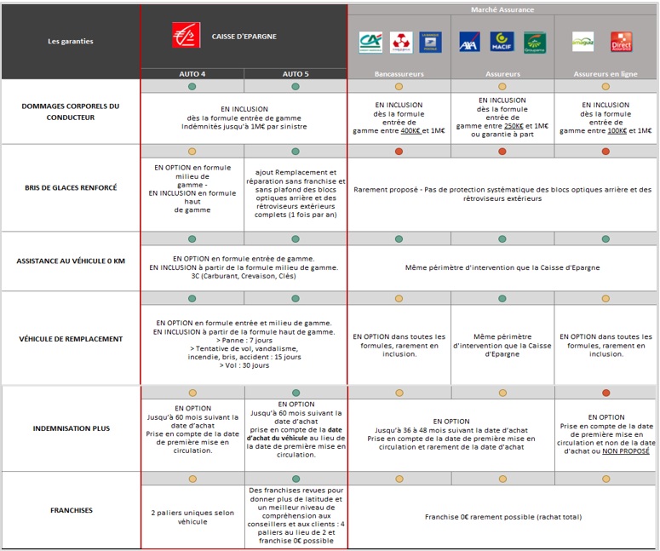
La nouvelle offre IARD AUTO 5
Les points forts de la nouvelle offre AUTO 5
5
Notre contrat AUTO est parmi les meilleurs du marché !
Notre positionnement tarifaire
l’est tout autant.
Soyons en sûrs !
Ayons cette conviction !

Slide 21
La CEGEE est 1ère caisse du réseau des CE en IARD AUTO depuis le début de l’année.
A compter du 12 octobre prochain, la CEGEE met en marché la nouvelle ASSURANCE AUTO 5
Paroles de Super Conseillers
La synthèse de l’offre et les grandes nouveautés
Les points forts de l’offre
Les remises commerciales
Le dispositif de lancement
Quoi de neuf dans le digital ? Les actualités et les nouveautés AUTO
Des outils de perfectionnement simples et dynamiques

Slide 22



La nouvelle offre IARD AUTO 5
Remises commerciales : SUPER PROMO 2 mois offerts
6
Une offre promotionnelle pour accompagner le lancement et créer du trafic
  SUPER PROMO
  2
  mois offerts
  2 MOIS OFFERTS*
  du 11 octobre 2021
  au 13 novembre 2021
  pour toute souscription d’un contrat
  d’Assurance AUTO 5
  Les simulations réalisées sur cette période sont éligibles à cette remise jusqu'au 18/12 en cas de transformation en vente
Cette remise est valable
sur les souscriptions réalisées :
En agence
Par téléphone
Sur internet
Elle s’applique automatiquement sans action de votre part.
La réduction est lissée
sur l’année.
*Cette offre promotionnelle est non cumulable avec la remise multi-équipement Auto/Habitation/GAV, la remise collaborateur et la remise à la main du réseau.

Slide 23

La nouvelle offre IARD AUTO 5
Remises commerciales :
6
Et toujours les remises spécifiques à l’offre Auto
Avantage kilomètre responsable
Jusqu’à 10 % de remise pour les assurés parcourant moins de 8 000 km par an.
Remise véhicule électrique
  Jusqu’à 30 % de remise pour les assurés détenteurs d’un véhicule électrique uniquement (non applicable sur les véhicules hybrides).
Avantage bonus 50
  Jusqu’à 3 % de remise à la souscription si le conducteur principal détient un bonus 50.
Bonus bon conducteur
  Bonus à vie (tarif équivalent à un bonus 50) pour les bons conducteurs.
Remise changement de véhicule
  1 mois offert pour les assurés qui renouvellent leur contrat lors d’un changement de véhicule.

Slide 24

La nouvelle offre IARD AUTO 5
Les remise commerciales :
6
Les remises pour les jeunes
Remise jeunes Bonus parents
Jusqu’à 20 % de remise pour les conducteurs novices de18 à 25 ans, sans sinistre responsable sur les 3 dernières années, dont un des parents est assuré en Auto (avec un bonus 50) à la Caisse d’Epargne.
Remise jeunes
Avantage conduite accompagnée
  -20% de remise la 1ère année pour les conducteurs novices de18 à 25 ans obtenant leur permis dans le cadre de la conduite accompagnée (sans antécédent d’assurance).

Slide 25
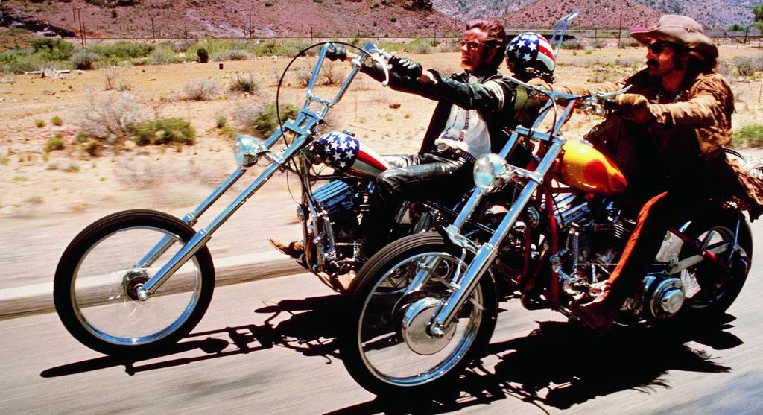
La nouvelle offre IARD AUTO 5
Les remise commerciales :
6
Les remises pour récompenser le multi-équipement
Remise multi-équipement
5 % de remise pour les clients qui souscrivent 2 contrats Habitation / Auto / GAV ou plus.
5%
1 ancien ou nouveau contrat détenu
1 nouveau contrat souscrit
de remise
à partir du 2ème contrat souscrit sur toute la durée
de vie du contrat
Remise AUTO / 2 ROUES
  15 % de remise sur le contrat 2 Roues des clients détenteurs d’un contrat Auto

Slide 26
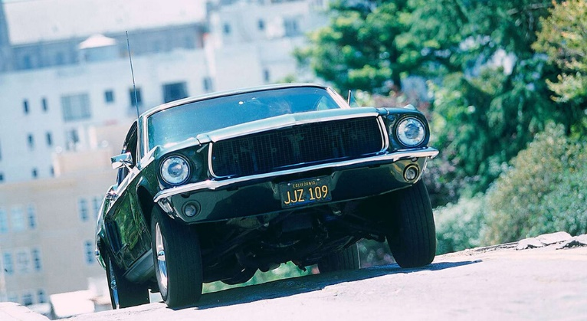
La nouvelle offre IARD AUTO 5
Les remise commerciales :
6
La possibilité d’accorder un geste commercial
Remise à la main du réseau
Possibilité d’appliquer une remise exceptionnelle (remise non pérenne) en guise de geste commercial, pour toute nouvelle souscription d’un contrat Habitation ou Auto.
Des montants de remises sont proposés automatiquement en fonction du montant de la prime du contrat (maximum 80 € pour les primes ≥ 500 €)

Slide 27


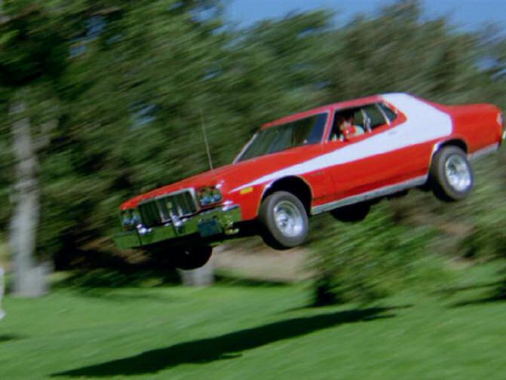

La nouvelle offre IARD AUTO 5
Les remise commerciales :
6
Et toujours un avantage pour les collaborateurs !
25%
de remise*
Une remise de 25% pour les collaborateurs détenteurs de contrats :
Habitation
Auto
2 Roues
GAV
* Remise applicable sur toute la durée de vie du contrat et ce tant que vous restez collaborateurs de la Caisse d’Epargne et non cumulable avec d’autres remises ou offres promotionnelles.

Slide 28
La CEGEE est 1ère caisse du réseau des CE en IARD AUTO depuis le début de l’année.
A compter du 12 octobre prochain, la CEGEE met en marché la nouvelle ASSURANCE AUTO 5
Paroles de Super Conseillers
La synthèse de l’offre et les grandes nouveautés
Les points forts de l’offre
Les remises commerciales
Le dispositif de lancement
Quoi de neuf dans le digital ? Les actualités et les nouveautés AUTO
Des outils de perfectionnement simples et dynamiques

Slide 29





La nouvelle offre IARD AUTO 5
Le dispositif de lancement : Un SUPER dispositif qui valorise l’activité d’assurance de la Caisse d’Epargne
7
Le ciblage CLIENTS dans votre GERC :
IARD appetence auto
  Cette cible est innovante et sur mesure. Elle est issue du nouveau moteur de recommandation.
  Ces clients, après l’analyse de plus de 200 variables, sont appétents AUTO et ne détiennent pas de contrat AUTO à la CEGEE.
  « Je vous appelle car je souhaite vous présenter notre nouvelle assurance AUTO. Ceci nous permettra de comparer notre offre AUTO à celle de votre assureur, en termes de garanties et de tarifs. C’est sans engagement de votre part et c’est peut-être l’occasion de vous faire réaliser des économies ! »
  « Votre voiture est assurée en Tous Risques ? Bénéficiez-vous d’une assistance à votre domicile ? En cas de panne mécanique, êtes-vous couvert ? »
GAGNER
AVEC LA
SED ET SAG !
Cliquez pour tout savoir
IARD CONQUETE AUTO
  Ces clients ne détiennent pas d’assurance AUTO et :
  Soit ont réalisé un devis auto,
  Soit détiennent un crédit auto,
  Soit possèdent un véhicule cible,
  Soit détiennent un autre contrat IARD à la CE.
  Ces clients sont destinataires d’un e-mailing : clic ici pour le visualiser
Pour tout savoir sur les cibles, cliquez ici

Slide 30

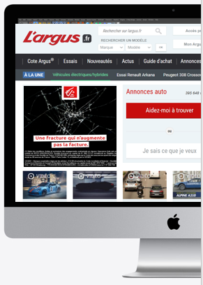
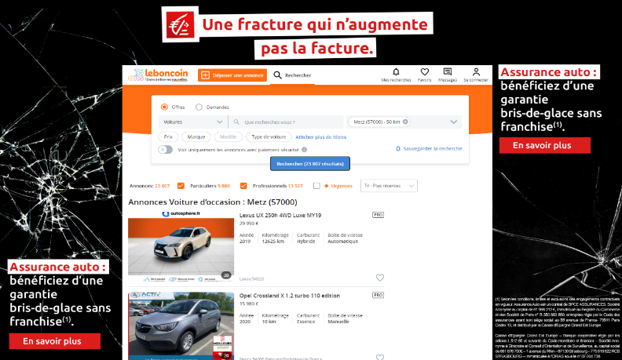
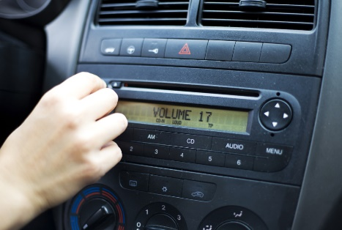

La nouvelle offre IARD AUTO 5
Le dispositif de lancement : Un SUPER dispositif qui valorise l’activité d’assurance de la Caisse d’Epargne
7
La communication client : Une communication pertinente pour promouvoir la nouvelle offre et susciter l’intérêt des clients
  Une campagne digitale CEGEE ambitieuse avec Le Bon Coin, un site ancré dans le quotidien des Français et l’Argus.fr, site français numéro 1 pour estimer la cote de son véhicule,
  Une campagne radio du 11 au 24 octobre sur les stations généralistes (Europe 1, RTL, RMC, France Inter et Radio Classique) et les stations musicales adultes (RTL2, RFM, Nostalgie et Rire & Chansons…).
  Facebook, Instagram et LinkedIn seront utilisés pour faire connaitre notre nouvelle offre assurance auto,
  avec notre beau booster de 2 mois offerts.

Slide 31


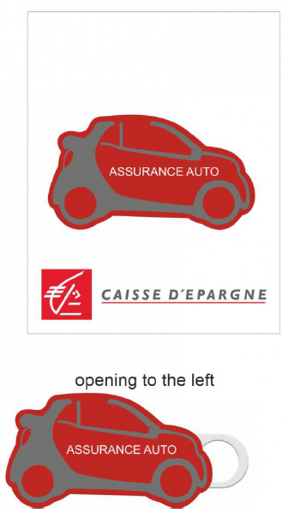
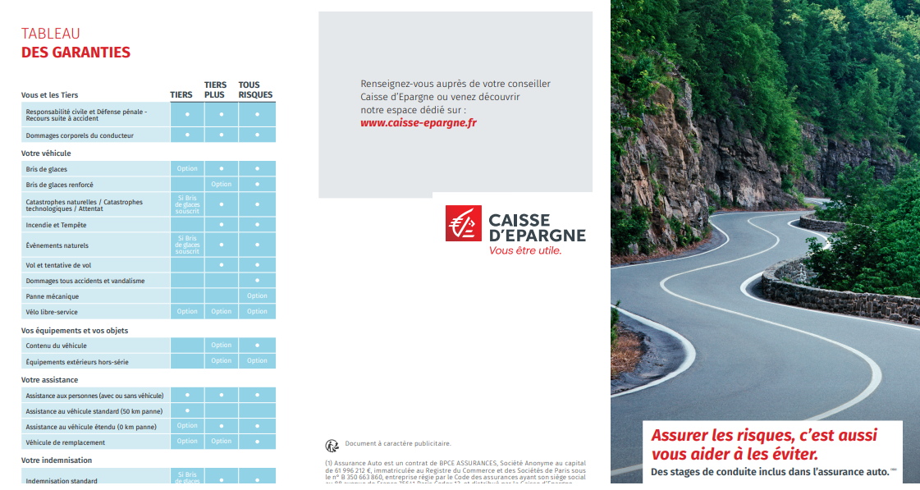
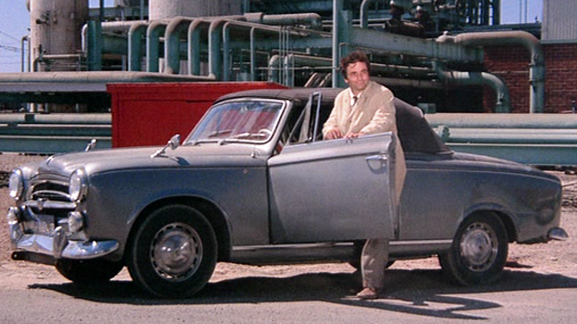
La nouvelle offre IARD AUTO 5
Le dispositif de lancement : Un SUPER dispositif qui valorise l’activité d’assurance de la Caisse d’Epargne
7
La communication en agence : Des supports livrés en agence pour les SUPER CONSEILLERS
  Les affiches
  Les goodies et sous-mains
  Les dépliants

Slide 32

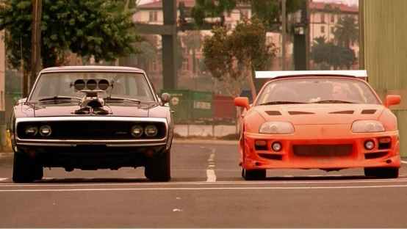
La nouvelle offre IARD AUTO 5
Le dispositif de lancement : Un SUPER dispositif qui valorise l’activité d’assurance de la Caisse d’Epargne
7
La communication en agence : un jeu concours pour les SUPER CONSEILLERS
Pour participer au jeu concours,
inscrivez-vous dès maintenant à la page Yammer
« Les super héros de la nouvelle Assurance Auto » :
cliquez ici
Sur Yammer, pour rejoindre la ligue, il suffit de cliquer sur
« Rejoindre », en bas à droite du visuel en haut de page.
Pour consulter le support explicatif : cliquez ici
Pour consulter le règlement : cliquez ici

Slide 33
La CEGEE est 1ère caisse du réseau des CE en IARD AUTO depuis le début de l’année.
A compter du 12 octobre prochain, la CEGEE met en marché la nouvelle ASSURANCE AUTO 5
Paroles de Super Conseillers
La synthèse de l’offre et les grandes nouveautés
Les points forts de l’offre
Les remises commerciales
Le dispositif de lancement
Quoi de neuf dans le digital ? Les actualités et les nouveautés AUTO
Des outils de perfectionnement simples et dynamiques

Slide 34

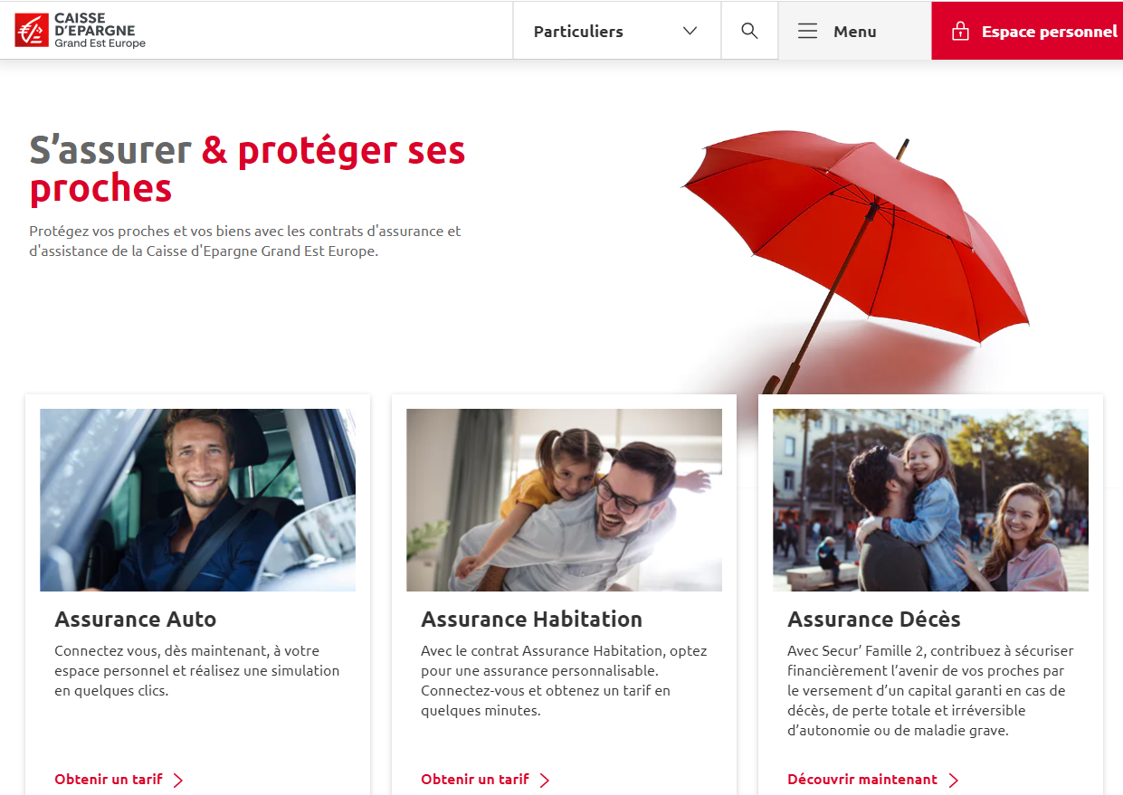

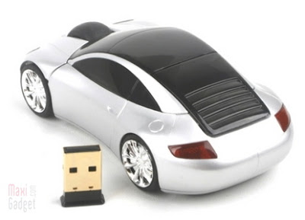
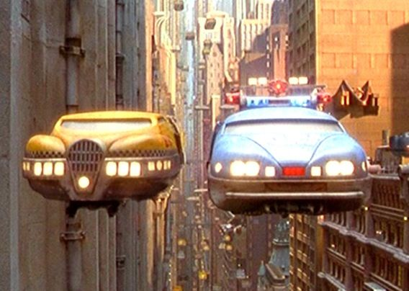

La nouvelle offre IARD AUTO 5
Quoi de neuf dans le digital ? Les actualités et les nouveautés AUTO
8
De nombreuses possibilités sont données à nos assurés pour une relation plus digitale et une plus grande autonomie. Découvrez en image les parcours de souscription et de réalisation d’actes de gestion proposés en selfcare à nos assurés :
Cliquez sur l’acte de gestion que vous souhaitez découvrir :
Demander une carte verte
Déclarer un sinistre AUTO ou 2 Roues
Consulter un sinistre AUTO ou 2 Roues
Modifier les conducteurs
Modifier son contrat
Choisir sa date de prélèvement
Ces fonctionnalités sont disponibles sur tous les supports
(PC, mobile et tablette)

Slide 35
La CEGEE est 1ère caisse du réseau des CE en IARD AUTO depuis le début de l’année.
A compter du 12 octobre prochain, la CEGEE met en marché la nouvelle ASSURANCE AUTO 5
Paroles de Super Conseillers
La synthèse de l’offre et les grandes nouveautés
Les points forts de l’offre
Les remises commerciales
Le dispositif de lancement
Quoi de neuf dans le digital ? Les actualités et les nouveautés AUTO
Des outils de perfectionnement simples et dynamiques

Slide 36
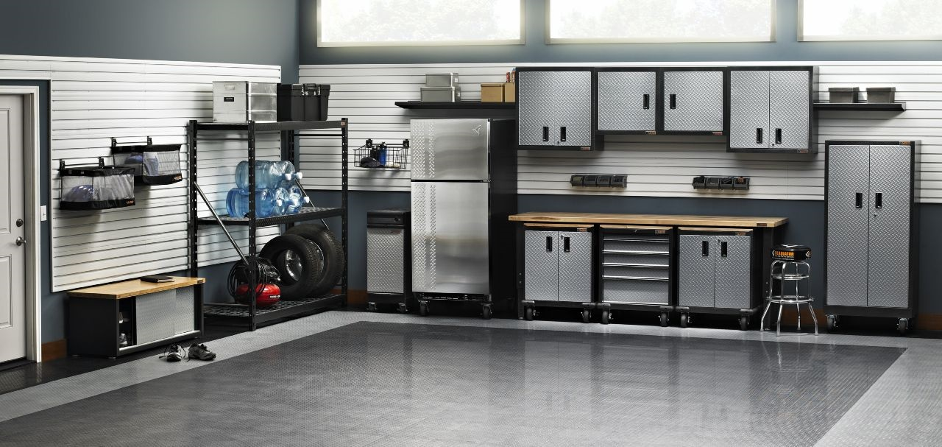

La nouvelle offre IARD AUTO 5
Des outils de perfectionnement simples et dynamiques sont à votre disposition
9
Et pour vous perfectionner et avoir encore plus de SUPER POUVOIRS en AUTO 5 :
BOOK Digital
Fiche BOOK
Fiche produit
BOOK IARD
Liste véhicules types
Vidéo client bris de glace renforcé
Vidéo client Indemnisation Plus
Comparatif assurance garanties phare
Comparateur Assurance AUTO
Conditions générales
Fiche Produit client
DICI
OAV interactif
OAV
Vente à distance
Dépliant Client
Cliquez sur les armoires de rangement de votre Super Garage !
INFO CLIENT : Les parcours AUTO 5 sur DEI, devis en ligne et tarifs express seront disponibles en janvier 2022.

Slide 37
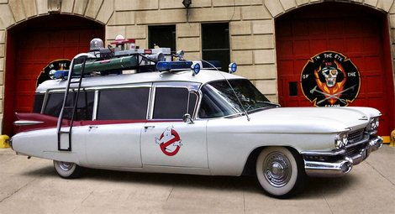

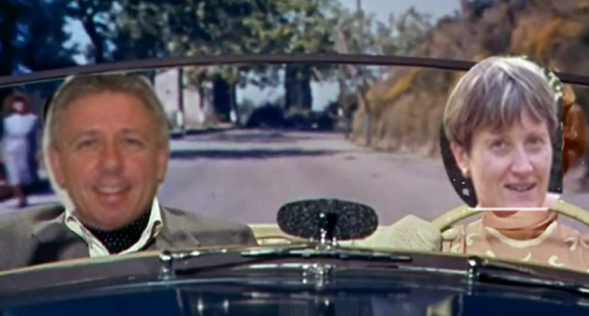
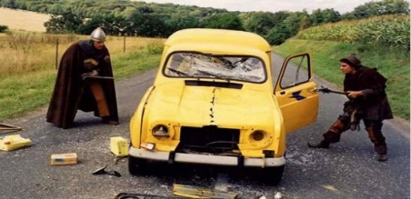


La nouvelle offre IARD AUTO 5
Des outils de perfectionnement simples et dynamiques sont à votre disposition
9
Et pour vous ASSISTER, d’autres Super Héros sont à votre disposition :
My Assistance
03.26.86.85.85 (suivi de 2 puis 6)
BPCE
APS
1 nouveau numéro de téléphone 09 69 39 38 88
2 adresses mails uniques à utiliser pour l’ensemble des demandes :
    PARTICULIER : iard-particulier@natixis.com
    PROFESSIONNEL : iard-pro@natixis.com
Responsables Régionaux BPCEA
Véronique SOMMER : veronique.sommer@natixis.com (Régions Bas-Rhin, Haut-Rhin, Aube Haute marne et Banque Digitale)
Philippe POULAIN : philippe.poulain@natixis.com (Régions Marne Ardennes, 3M, Moselle et Vosges)
Direction du Marketing
Michel WEISS, IARD et Prévoyance : michel.weiss@cegee.caisse-epargne.fr ou cegee-l-bdd-marketing@cegee.caisse-epargne.fr
Centre de gestion des sinistres
Pour toute demande nécessitant un traitement urgent et/ou personnalisé de la demande d’un client : urgences.ce@natixis.com. Préciser dans l’objet du mail :
    Le nom de l’assuré, le numéro de contrat et le produit concerné.
    Utiliser la Fiche demande de traitement disponible : clic ici

Slide 38

La nouvelle offre IARD AUTO 5
C’est parti pour le lancement de la nouvelle offre AUTO !

Slide 39


La nouvelle offre IARD AUTO 5
Les points forts de la SED (Signature électronique à distance)
5
Retrouvez les avantages de la SED qui font la différence pour :
LE CLIENT
Simple
  La signature est automatisée et pas besoin de se déplacer !
Rapide
  La signature est réalisée en quelques clics !
Instantané
  La signature est immédiate et il est possible de télécharger l’attestation d’assurance de suite !
Sécurisé
  La signature est fiabilisée via le téléphone portable ou Sécurpass. Les échanges sont réalisés via la MSI (Messagerie sécurisée Internet).
  Le client classe son contrat numérisé qui est ainsi protégé.
LE CONSEILLER
Simple
  En sélectionnant le canal téléphone, le parcours de saisie est simple et fluide. Les écrans s’enchaînent du début de la saisie jusqu’au choix de la signature électronique ou papier.
Infaillible
  Aucun risque d’erreur sur la signature et les dates !
Rapide
  Le classement et l’archivage des éléments du contrat sont enregistrés automatiquement !
Réactif
  Les clients sont assurés immédiatement et sans avoir à se déplacer pour signer à l’agence.
Contrôlé et suivi
  Le conseiller accompagne son client jusqu’à la signature et peut suivre la commercialisation grâce aux infos présentes dans la Rubrique des Commerciaux.
Retour à votre HDJ : clic ici

Slide 40


La nouvelle offre IARD AUTO 5
Les points forts de la SAG (Signature en agence)
5
Retrouvez les avantages de la SAG qui font la différence pour :
LE CLIENT
Simple
  La signature est totalement automatisée !
Rapide
  La signature est réalisée en quelques clics !
Sécurisé
  Le client peut classer informatiquement son contrat numérisé. Le document est consultable à tout moment et sera protégé des sinistres éventuels
Ecologique
  Pour protéger l’environnement en évitant l’impression papier !
LE CONSEILLER
Efficace
  Aucun risque d’erreur sur les signatures ou les dates renseignées manuellement.
Rapide
  Le classement et l’archivage des éléments du contrat sont enregistrés automatiquement !
Retour à votre HDJ : clic ici

